Slide 1

Notes:
(0:00 – 0:15) Bom dia. Nós somos a Virada 5x2. Daqui a 33 dias, toda empresa do Brasil vai ter que dar duas folgas por semana. Nós ajudamos a empresa a fazer essa virada pelo caminho mais barato.

Slide 2
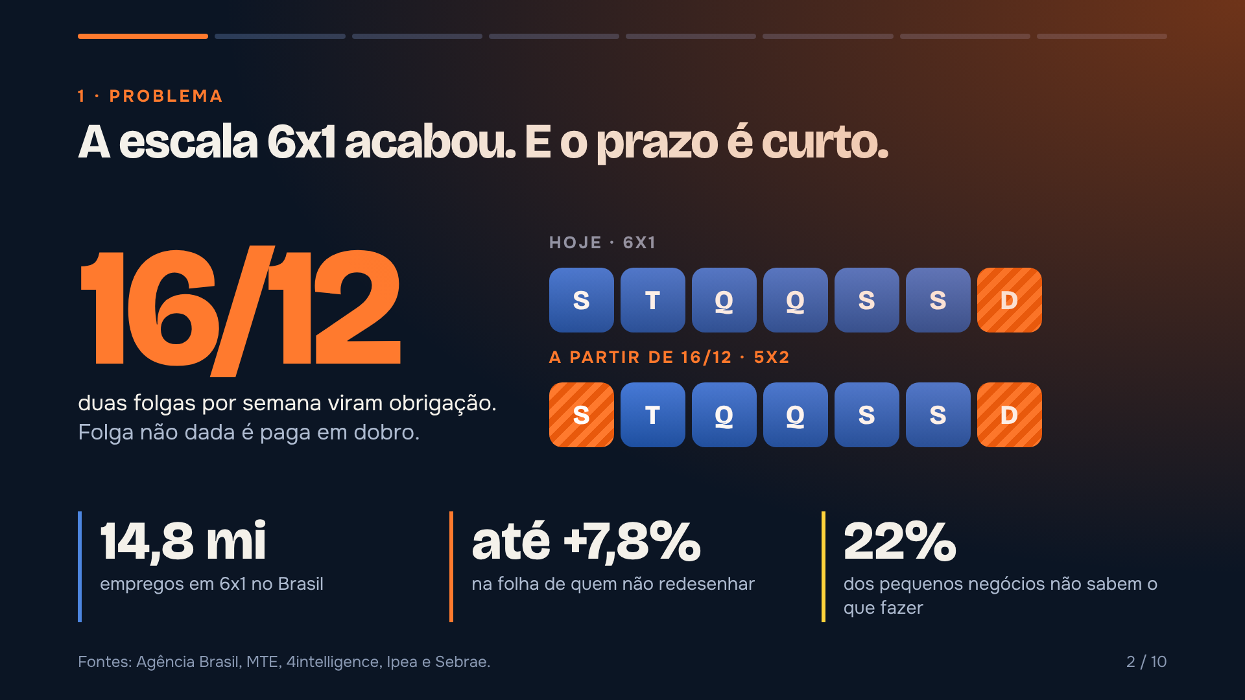
Notes:
(0:15 – 0:45) O problema: a Emenda 141 acabou com a escala 6x1. Em 16 de dezembro, duas folgas por semana viram obrigação, e folga não dada é paga em dobro. São 14,8 milhões de empregos em 6x1. Quem não redesenhar a escala paga até 7,8% a mais na folha. E 22% dos pequenos negócios ainda não sabem o que fazer.

Slide 3
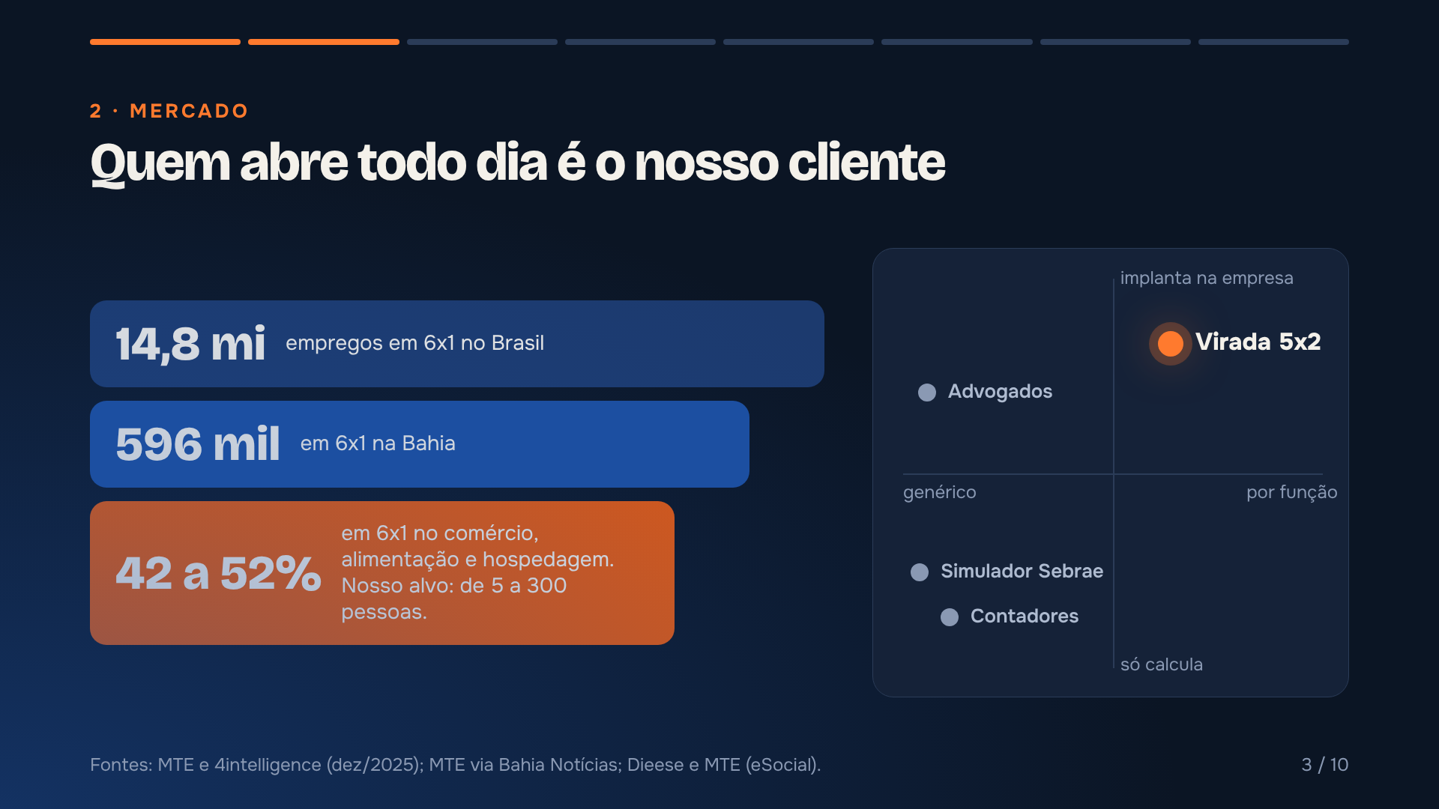
Notes:
(0:45 – 1:15) Mercado: 14,8 milhões de empregos em 6x1 no Brasil, quase 600 mil na Bahia. Nosso alvo é quem abre todo dia: comércio, alimentação e hospedagem, onde de 42 a 52% trabalham em 6x1, empresas de 5 a 300 pessoas, começando por Feira de Santana. No mapa: o simulador do Sebrae e os contadores só calculam; o advogado dá segurança jurídica, mas não desenha a escala. Somos os únicos que comparam por função e implantam. E eles viram nossos parceiros de venda.

Slide 4
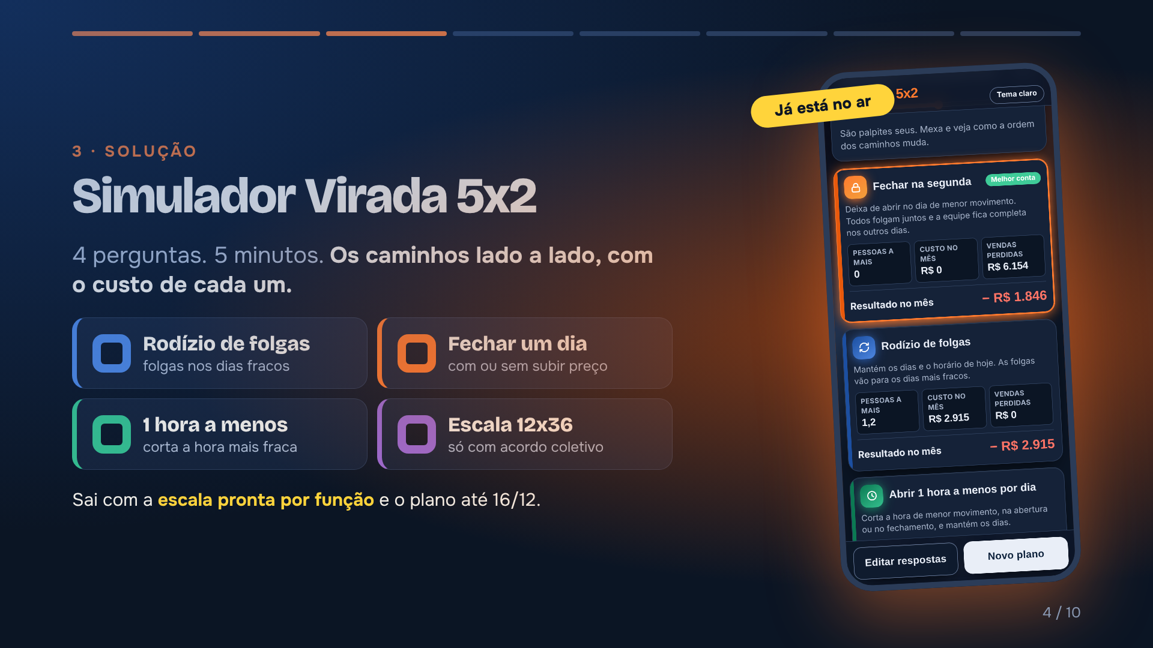
Notes:
(1:15 – 1:55) A solução: o Simulador Virada 5x2. O dono responde quatro perguntas e em cinco minutos vê os caminhos lado a lado: rodízio de folgas, fechar um dia, abrir uma hora a menos e 12x36, cada um com pessoas a mais, custo e vendas perdidas. Sai com a escala pronta por função e um plano até 16 de dezembro. E já está no ar: no final vocês testam.

Slide 5

Notes:
(1:55 – 2:30) Modelo de negócio: o simulador custa 9,90 e é a porta de entrada; traz o contato e mostra a dor de cada empresa. A receita principal é a consultoria de implantação, de 890 a 7.900 reais conforme o porte, e depois a recorrência de 490 por mês, que prepara para o teto de 40 horas de 2027. Para o cliente: uma empresa de 30 pessoas gasta 4.500 por mês só com duas horas extras semanais. O projeto custa 2.900, uma vez, e se paga no primeiro mês. Canais: o próprio simulador, contadores e advogados parceiros, CDL e Sebrae.

Slide 6
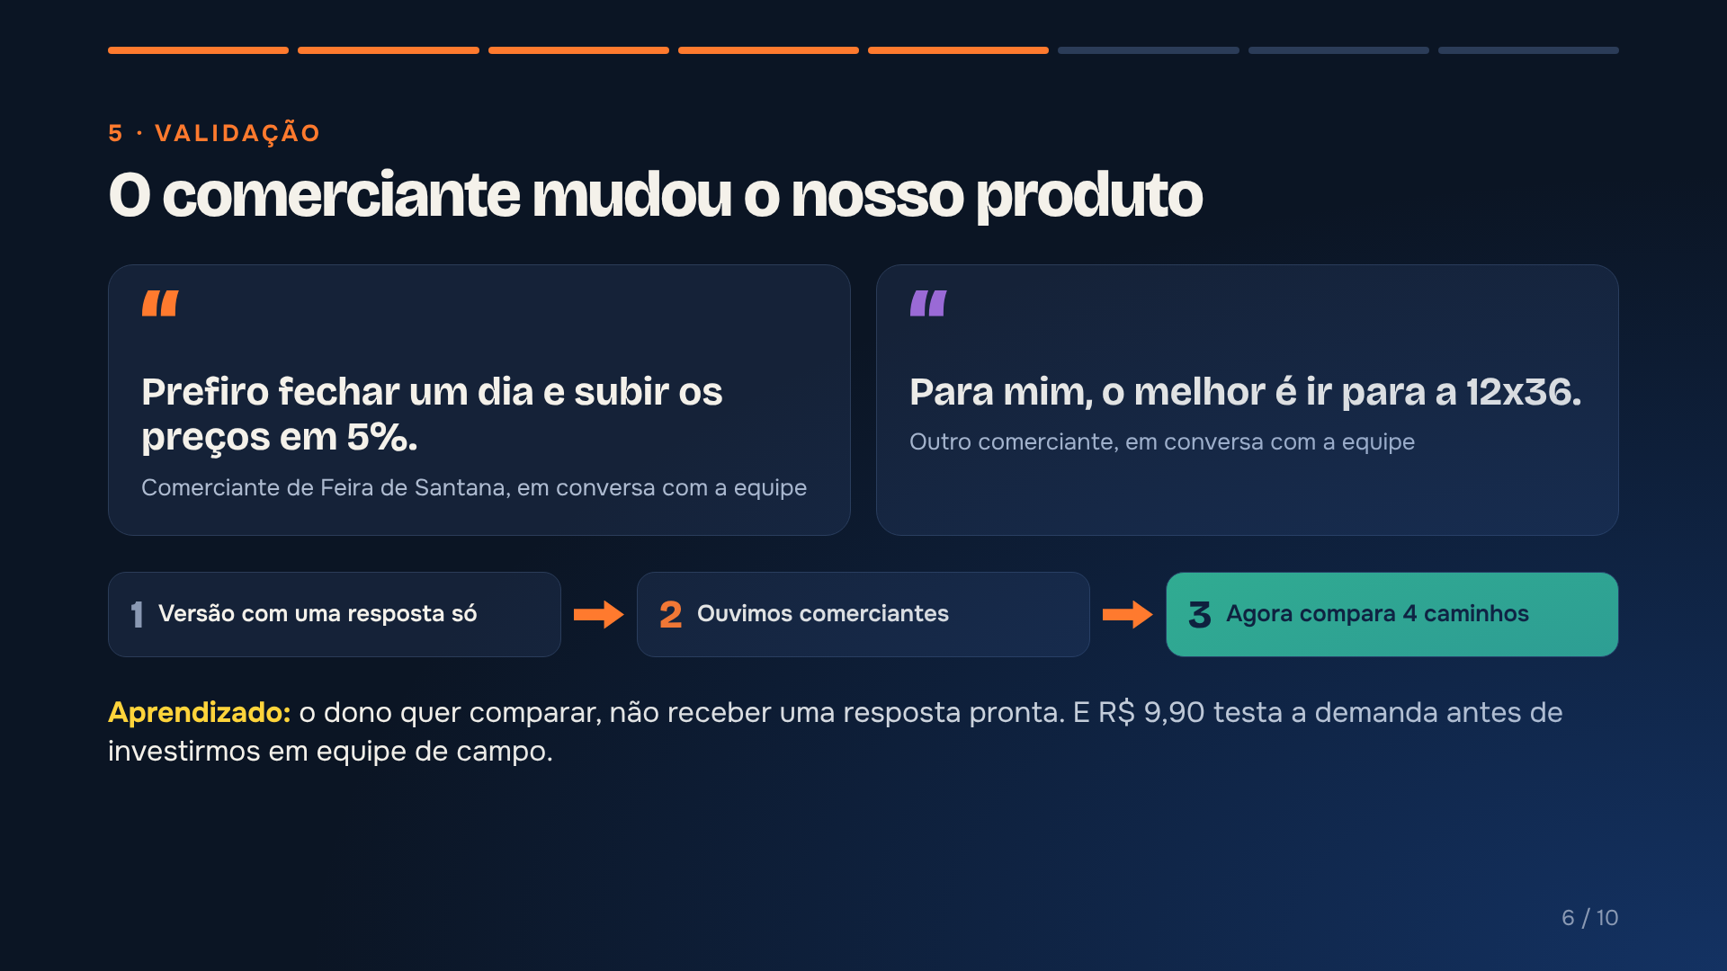
Notes:
(2:30 – 3:05) Validação: a primeira versão dava uma resposta só, o rodízio. Conversando com comerciantes daqui, ouvimos respostas diferentes: um prefere fechar um dia e subir o preço em 5%; outro quer ir para a 12x36. Então refizemos o produto para comparar os quatro caminhos, com preço, perda de clientes e acordo sindical. E o preço de 9,90 testa a demanda antes de investirmos em equipe de campo.

Slide 7
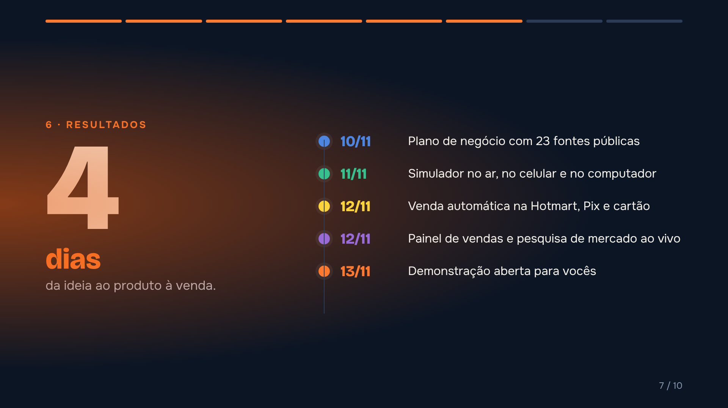
Notes:
(3:05 – 3:35) Resultados: em quatro dias saímos da ideia para um produto à venda. No dia 10, o plano de negócio. No 11, o simulador no ar. No 12, a venda automática pela Hotmart e um painel que junta as vendas e as respostas anônimas de cada simulação, a nossa pesquisa de mercado. E hoje, a demonstração aberta para vocês.

Slide 8
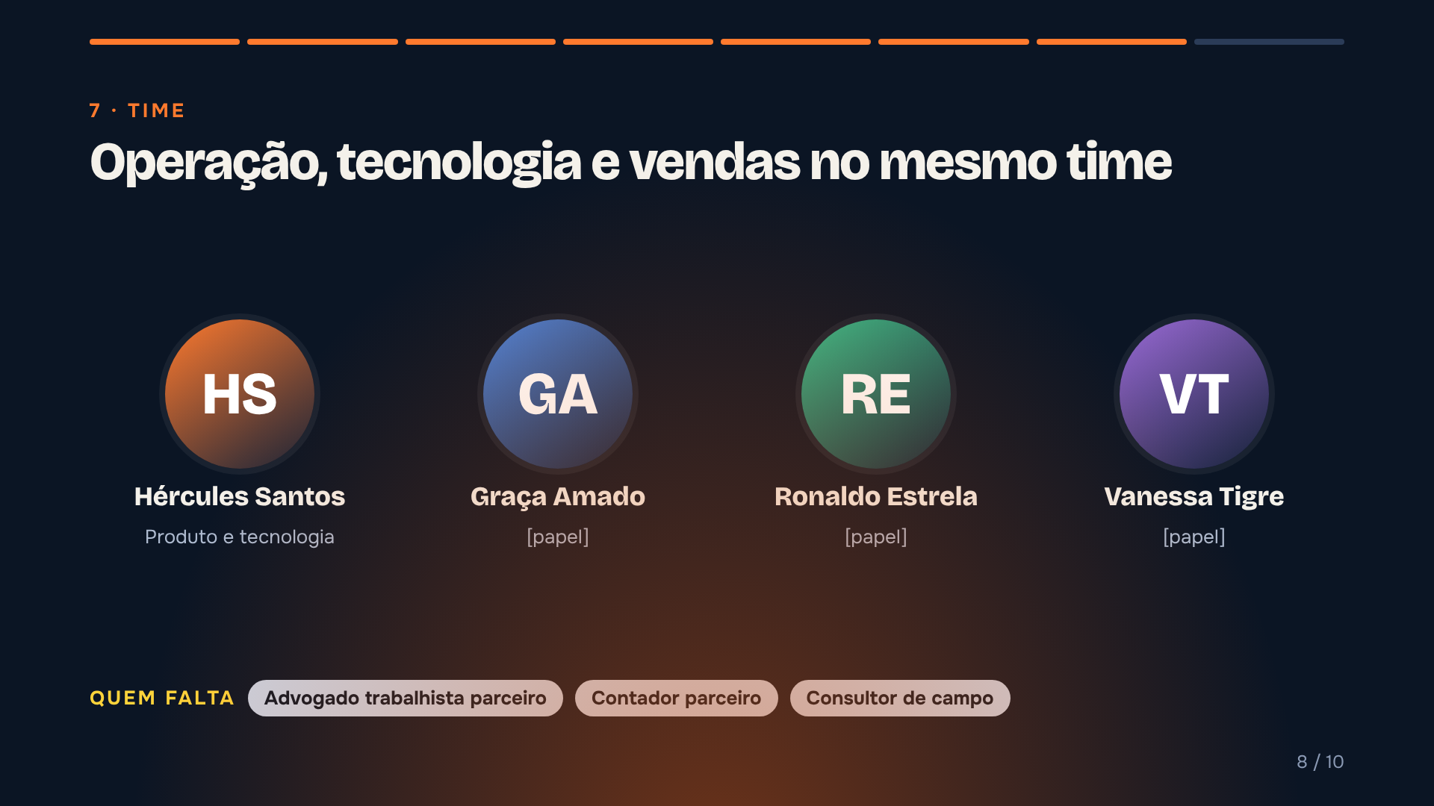
Notes:
(3:35 – 4:00) O time: [cada integrante em uma frase: nome, papel e o que traz]. Quem falta: advogado trabalhista e contador parceiros, para validar cada escala, e um consultor de campo para implantar nas empresas.

Slide 9
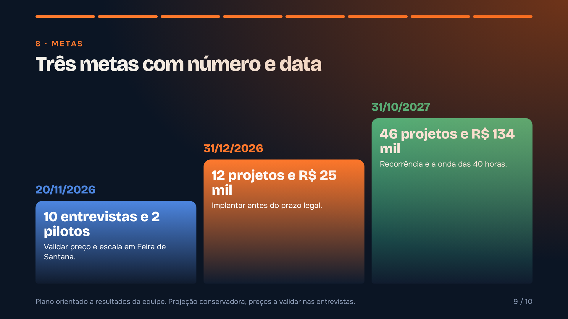
Notes:
(4:00 – 4:30) Nossas metas: até 20 de novembro, 10 entrevistas e 2 pilotos. Até 31 de dezembro, 12 projetos e 25 mil reais, antes do prazo legal. E em 12 meses, 46 projetos e 134 mil de receita, com a recorrência e a segunda onda das 40 horas em 2027.

Slide 10

Notes:
(4:30 – 4:50) A lei já mudou e o prazo está correndo. Temos método, números e um produto no ar. Agora é com vocês: apontem a câmera e testem o simulador, sem pagar nada. Obrigado. [Deixe este slide na tela durante as perguntas.]

